Slide 1
JAVA 課前環境配置

Slide 2
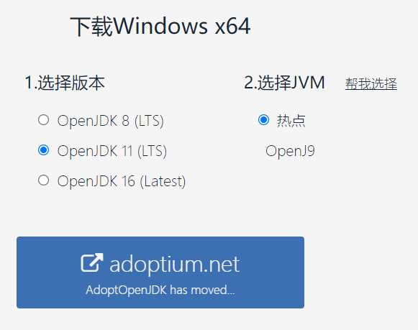
OpenJDK
Openjdk: https://adoptopenjdk.net/
版本選擇 OpenJDK 8 /11 (LTS)
熱點

Slide 3
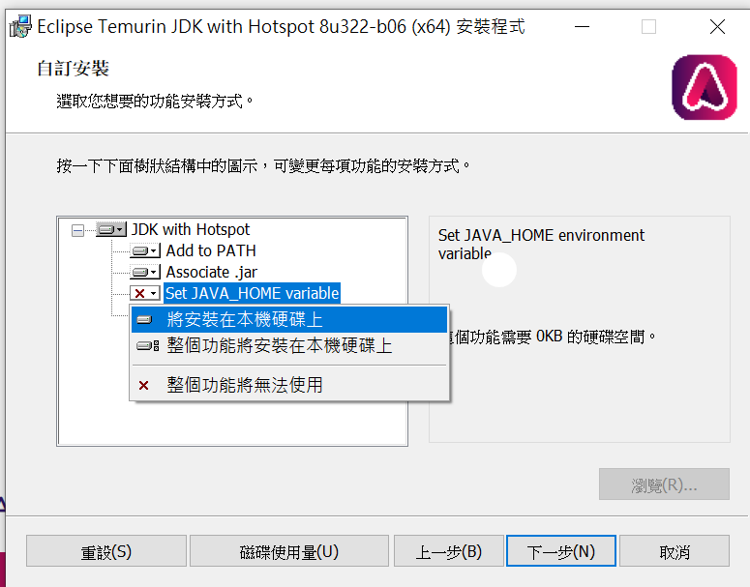
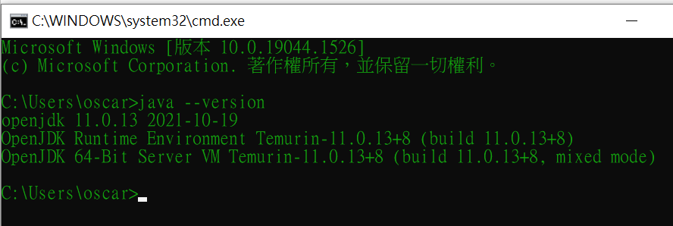
OpenJDK
設定環境變數Set JAVA_HOME variable
完成安裝並驗證

Slide 4
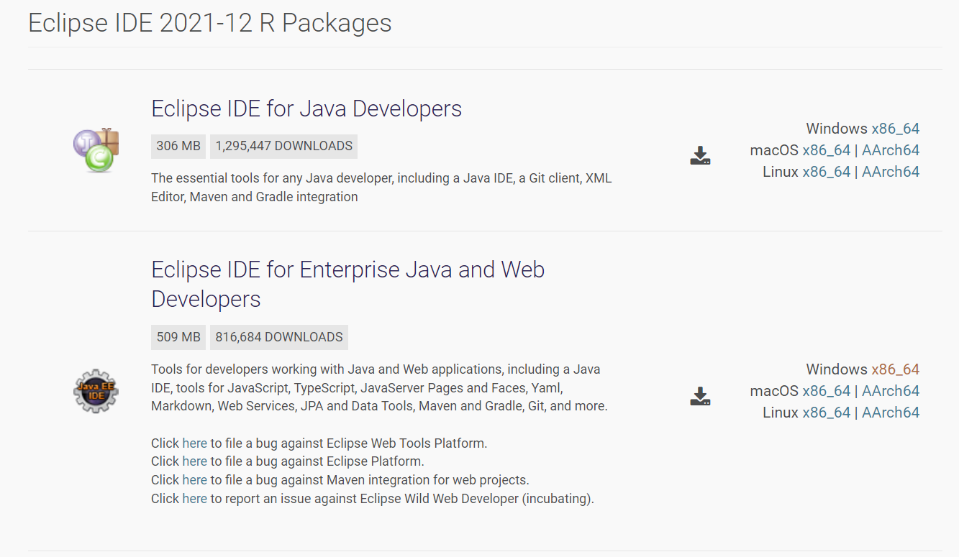
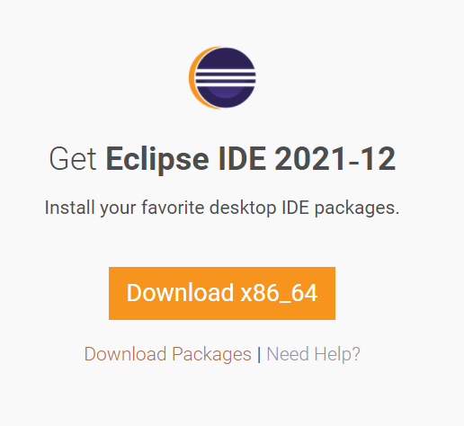
Eclipse
Eclipse: https://www.eclipse.org/downloads/
版本選擇 Download Packages
Eclipse IDE for Enterprise Java and Web Developers

Slide 5
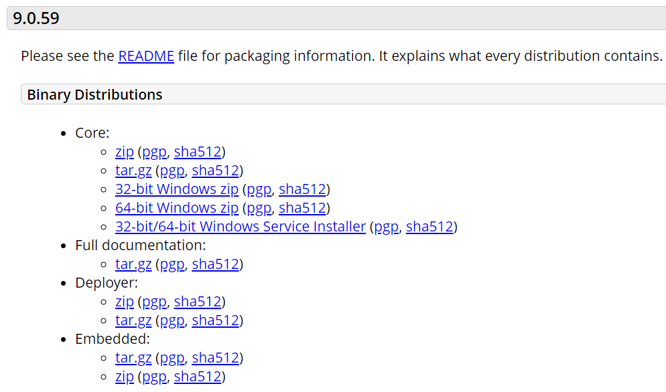
Tomcat
Tomcat: https://tomcat.apache.org/download-90.cgi
版本選擇:
9.0.59
Core

Slide 6
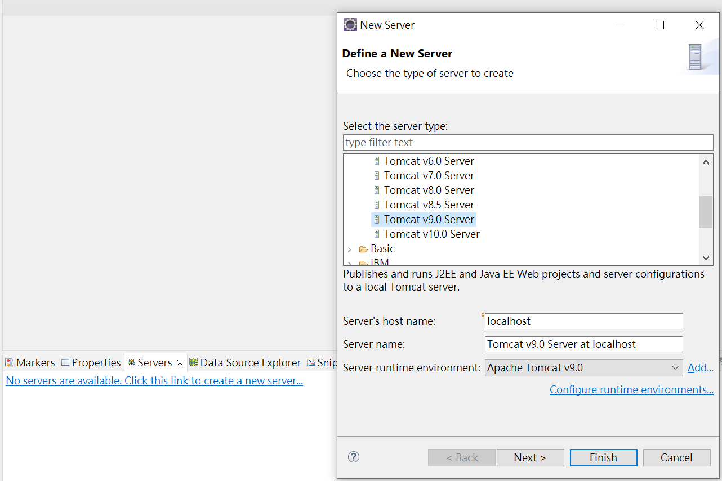
Tomcat
開啟Eclipse
移動至Server
加入Tomcat v9.0

Slide 7
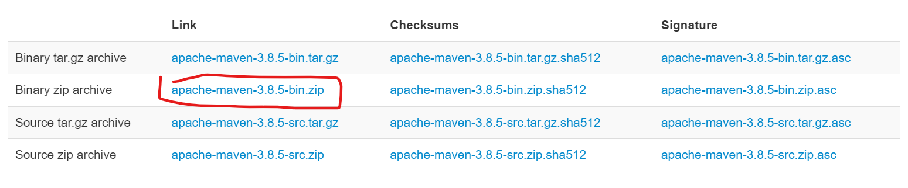
Maven
Maven: https://maven.apache.org/download.cgi

Slide 8
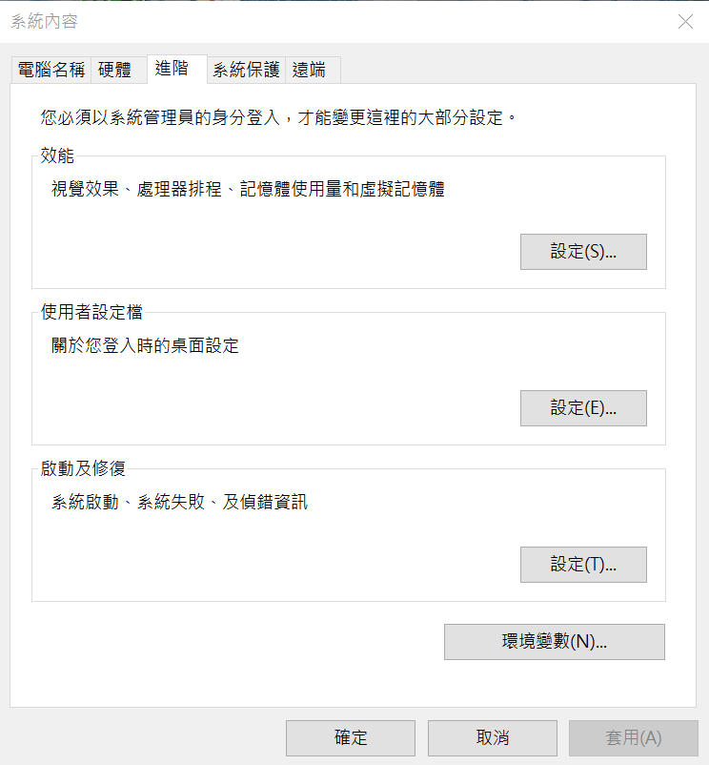
Maven
下載後解壓縮到指定位置
建議預設路徑: C:\Users\user-name\Documents(文件內)
在windows 環境變數中添加

Slide 9
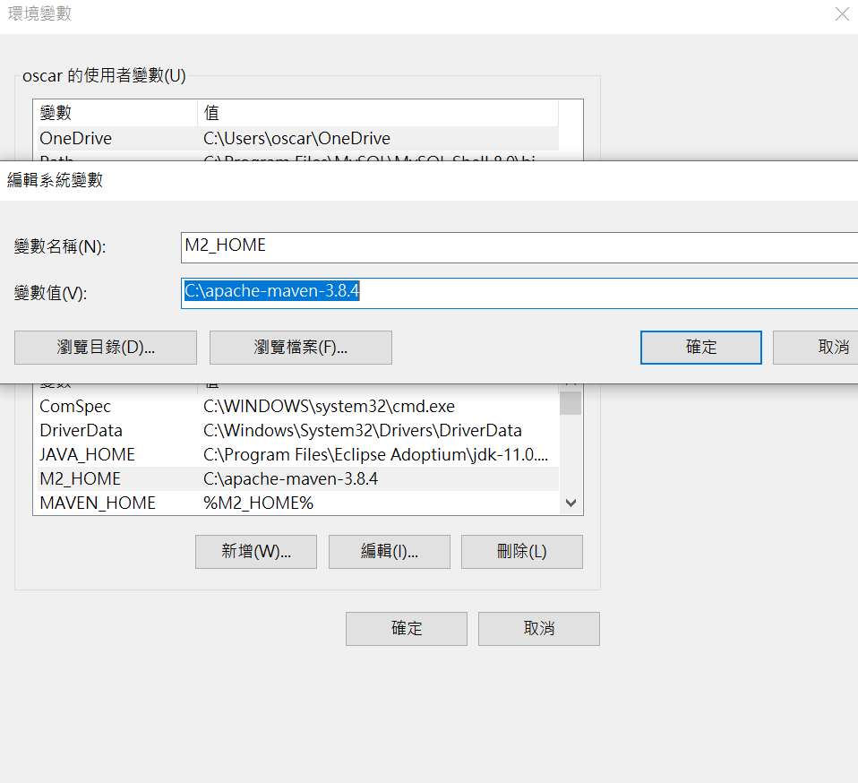
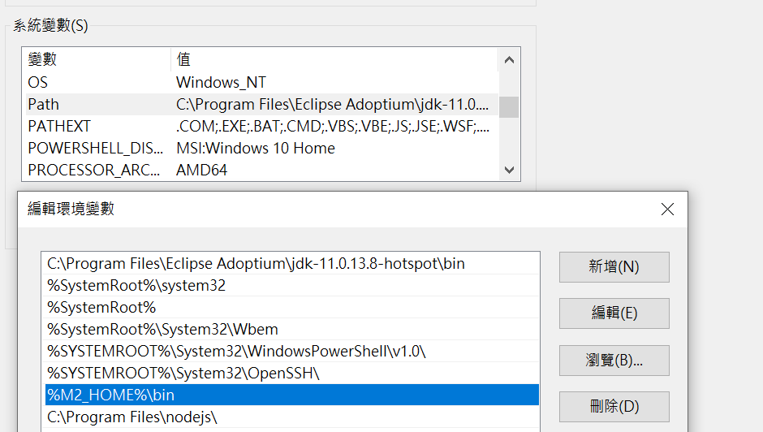
Maven
配置環境變數 M2_HOME 及在Path內添加

Slide 10
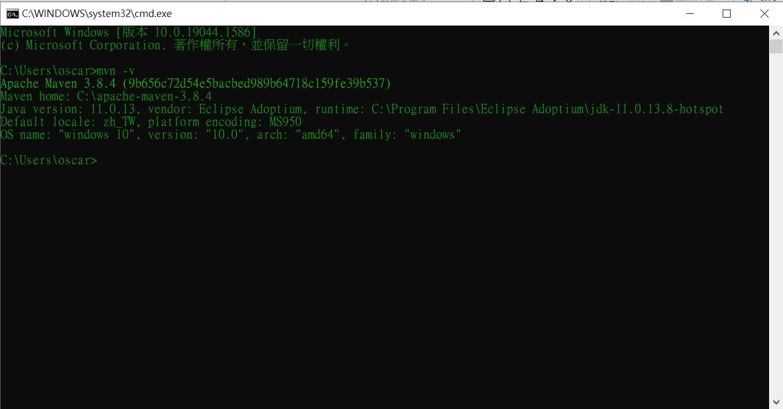
Maven
確認是否安裝成功

Slide 11
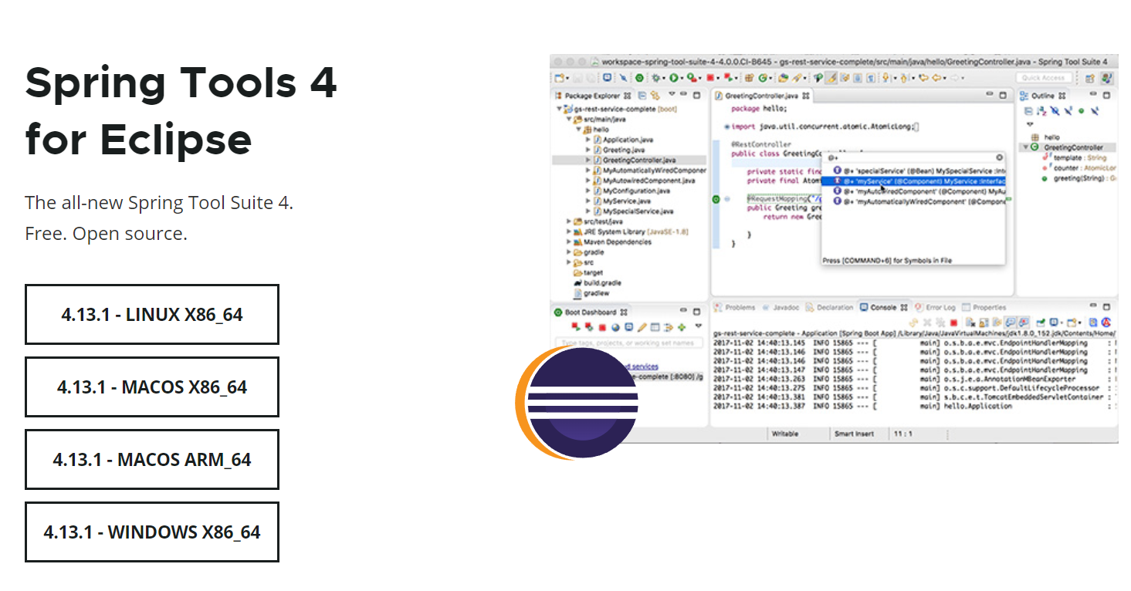
Spring Tools 4
STS4: https://spring.io/tools

Slide 12
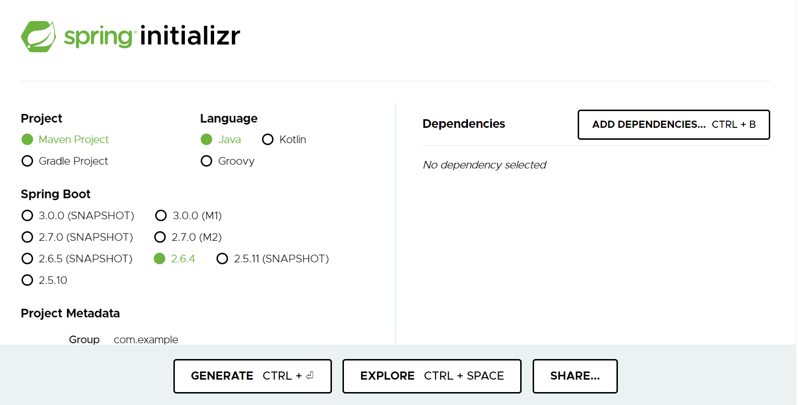
Spring io
Spring io: https://start.spring.io/
先加入網頁遊覽器到我的最愛

Slide 13
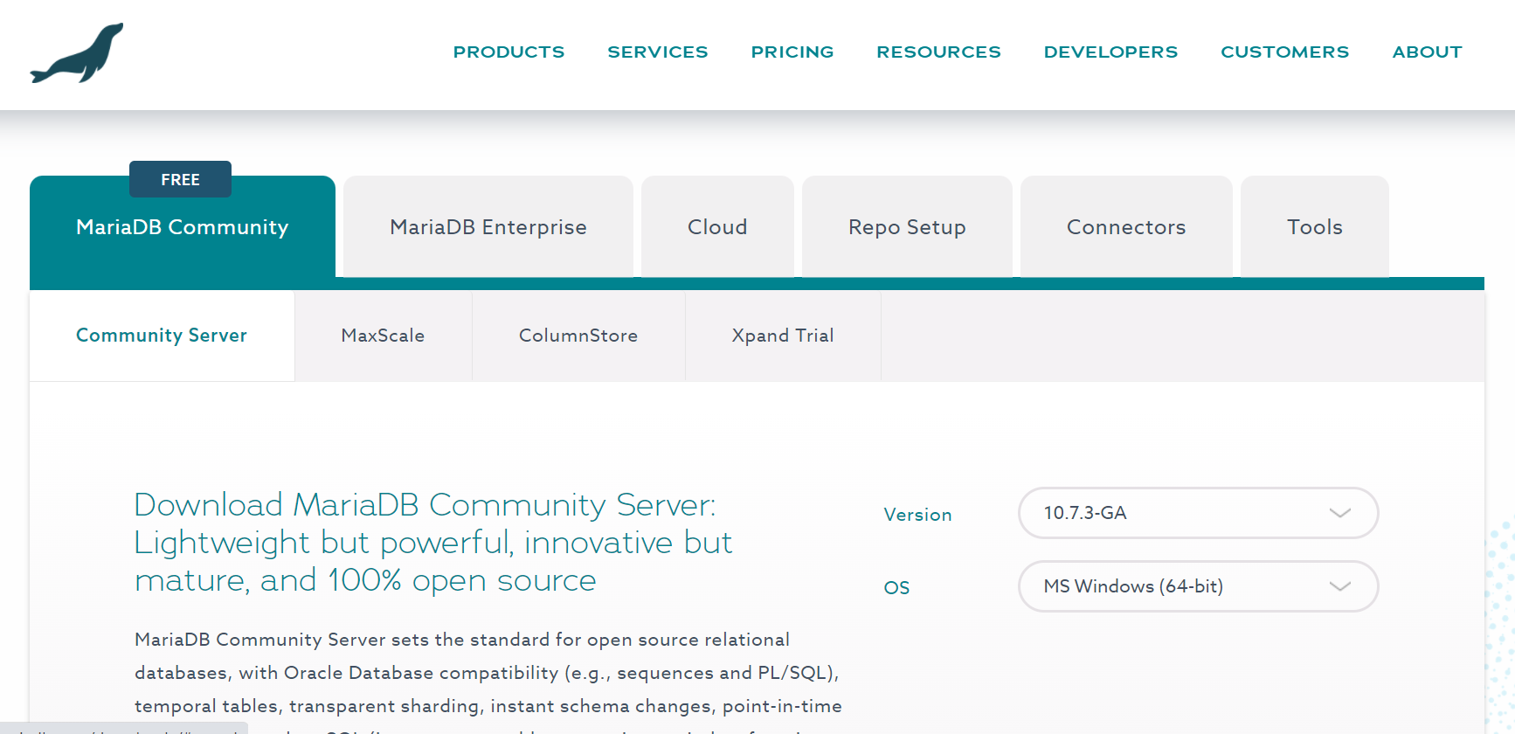
MariaDB
MariaDB: https://mariadb.com/downloads/

Slide 14
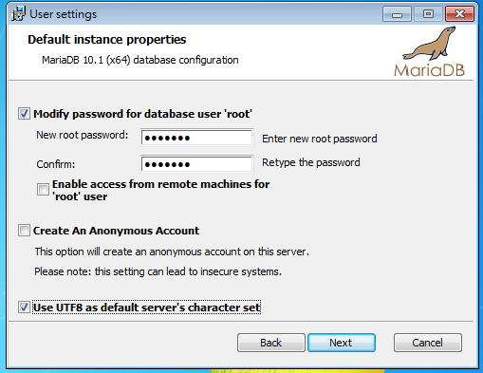
MariaDB
創建 root 使用者
請牢記密碼
*建議root
*忘記了會找不回來

